Slide 1

MARTES
Hoy hablamos de caminos
Online, Completo o Signature. Esta tarde os contamos para quién es cada uno.

Slide 2

CUÉNTANOS
¿Qué camino va contigo?
Vota y esta tarde te contamos cuál encaja con lo que buscas.

Slide 3

POR DÓNDE EMPEZAR
Wedding Planner Bootcamp
7 días · una boda de práctica · 4 herramientas
47 € IVA incluido

Slide 4
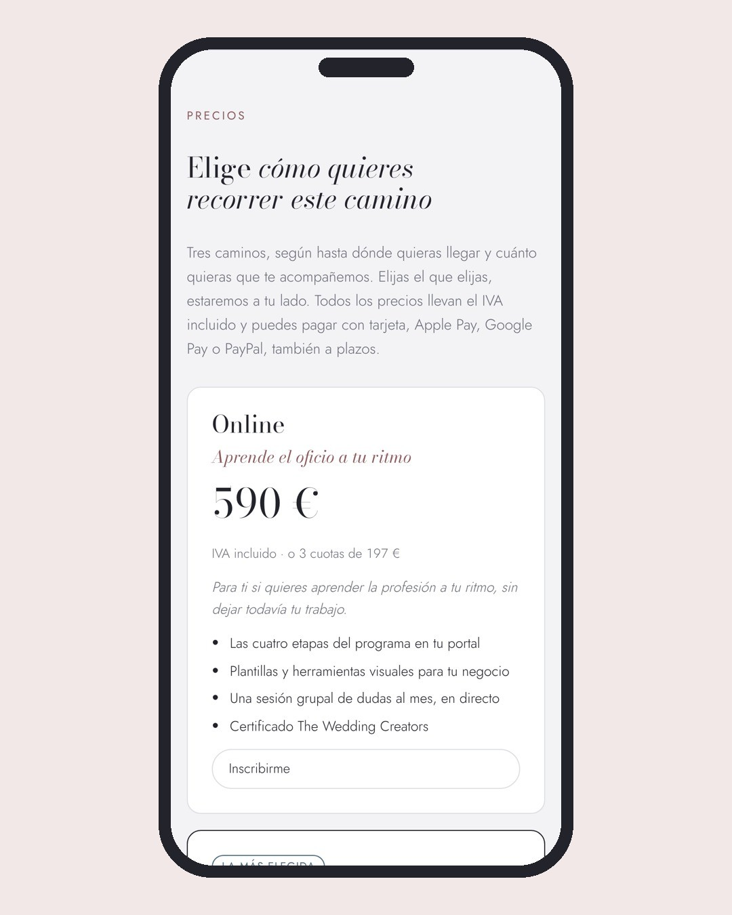
EN LA WEB
Los tres caminos
Online 590 € · Completo 1.990 € · Signature 3.500 €
IVA incluido, también a plazos.

Slide 5

¿AÚN NO SABES SI ESTO ES PARA TI?
7 señales
Nuestra guía gratuita para descubrir si podrías dedicarte a organizar bodas. Escríbenos esta palabra por DM:
SEÑALES

Slide 6

¿DUDAS ENTRE DOS?
Te ayudamos a elegir
Escríbenos esta palabra por DM y te mandamos la web y por dónde empezar.
CURSO

